Slide 1


Slide 2

การประกอบอาหารไทย
แกงฮังเลต่อนยอน
คุณกสิณ เดชเจริญ (เชฟออฟ)
[118] บันทึกวิดีโอวันที่ 23/03/64

Slide 3
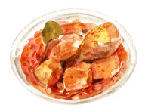
อุปกรณ์การทำ แกงฮังเลต่อนยอน
เตาไฟฟ้า
มีด + เขียง
หม้อ + ทัพพี
ช้อนขนาดต่างๆ
กระทะ + ตะหลิว
ชามผสม
ครก + สาก
วัตถุดิบ

Slide 4


อุปกรณ์การทำ แกงฮังเลต่อนยอน
เตาไฟฟ้า
อุปกรณ์

Slide 5



อุปกรณ์การทำ แกงฮังเลต่อนยอน
หม้อ + ทัพพี
อุปกรณ์

Slide 6


อุปกรณ์การทำ แกงฮังเลต่อนยอน
กระทะ + ตะหลิว
อุปกรณ์

Slide 7
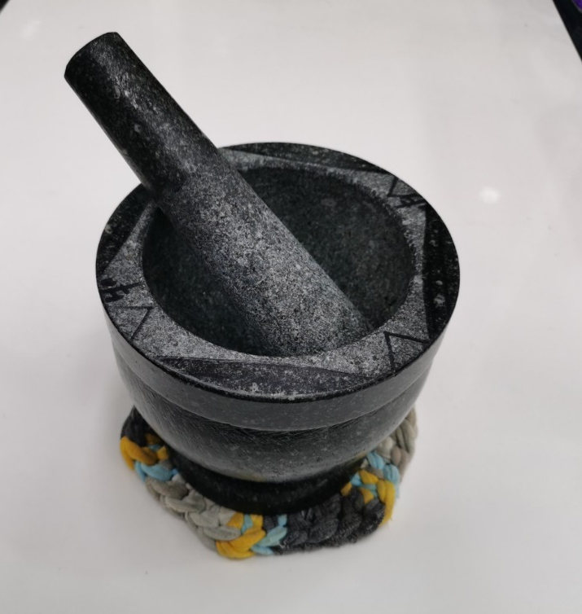
อุปกรณ์การทำ แกงฮังเลต่อนยอน
ครก + สาก
อุปกรณ์

Slide 8


อุปกรณ์การทำ แกงฮังเลต่อนยอน
มีด + เขียง
อุปกรณ์

Slide 9

อุปกรณ์การทำ แกงฮังเลต่อนยอน
ช้อนขนาดต่างๆ
อุปกรณ์

Slide 10

อุปกรณ์การทำ แกงฮังเลต่อนยอน
ชามผสม
อุปกรณ์

Slide 11
วัตถุดิบการทำ แกงฮังเลต่อนยอน
พริกแกงฮังเล
พริกแห้งยอดสน
หอมแดง
เนื้อสันคอหมู 500 กรัม
พริกชี้ฟ้าแห้ง
กะปิ
หมูสามชั้น 250 กรัม
ข่า
เกลือ
กระเทียมดอง
มะขามเปียก
ตะไคร้
ผงกะหรี่
หอมแดง
น้ำตาลปี๊บ
กระเทียม
ขิง
ซีอิ๊วขาว
วิธีทำ

Slide 12
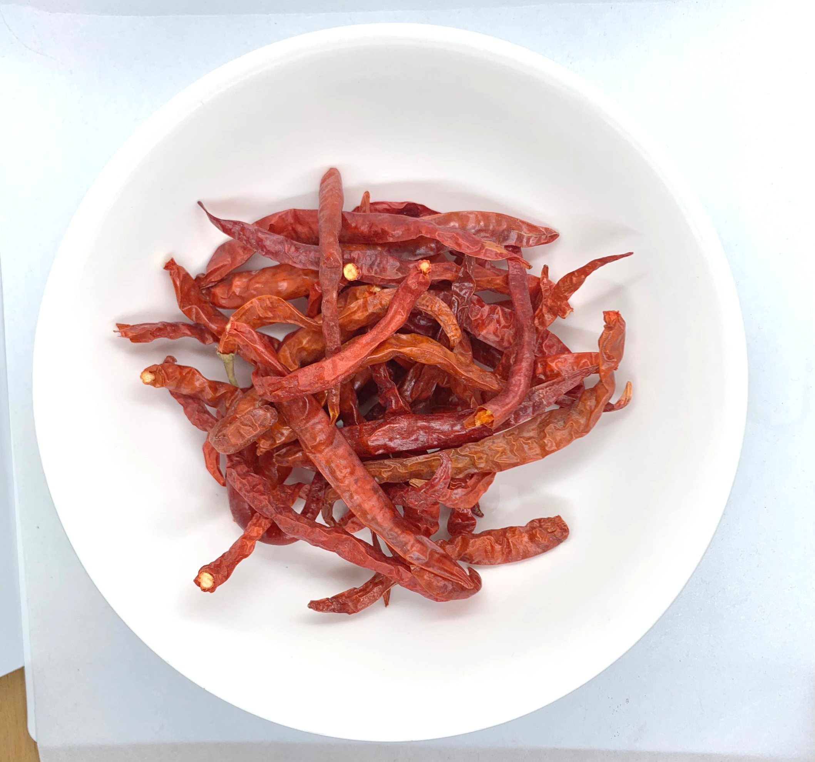

วัตถุดิบการทำ แกงฮังเลต่อนยอน
พริกแห้งยอดสน
วัตถุดิบ

Slide 13
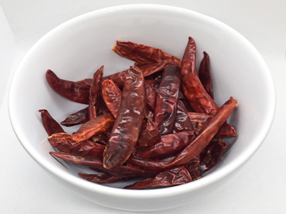
วัตถุดิบการทำ แกงฮังเลต่อนยอน
พริกชี้ฟ้าแห้ง
วัตถุดิบ

Slide 14
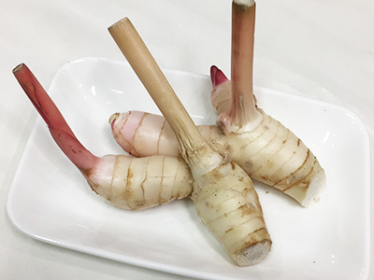
วัตถุดิบการทำ แกงฮังเลต่อนยอน
ข่า
วัตถุดิบ

Slide 15
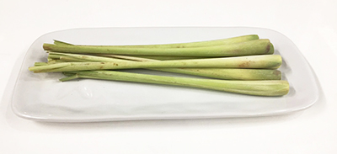
วัตถุดิบการทำ แกงฮังเลต่อนยอน
ตะไคร้
วัตถุดิบ

Slide 16
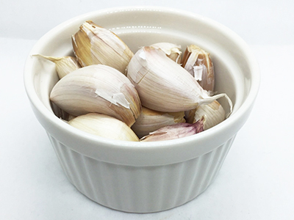
วัตถุดิบการทำ แกงฮังเลต่อนยอน
กระเทียม
วัตถุดิบ

Slide 17
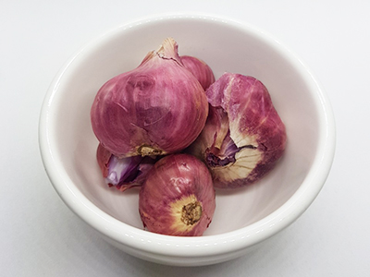
วัตถุดิบการทำ แกงฮังเลต่อนยอน
หอมแดง
วัตถุดิบ

Slide 18
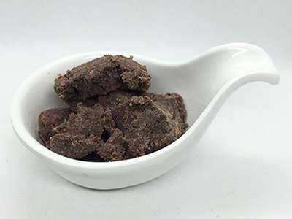
วัตถุดิบการทำ แกงฮังเลต่อนยอน
กะปิ
วัตถุดิบ

Slide 19
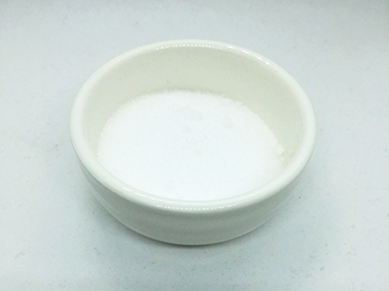
วัตถุดิบการทำ แกงฮังเลต่อนยอน
เกลือ
วัตถุดิบ

Slide 20
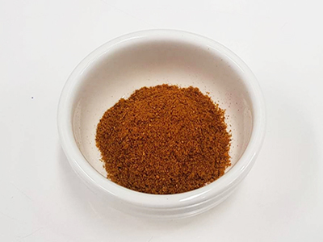
วัตถุดิบการทำ แกงฮังเลต่อนยอน
ผงกะหรี่
วัตถุดิบ

Slide 21
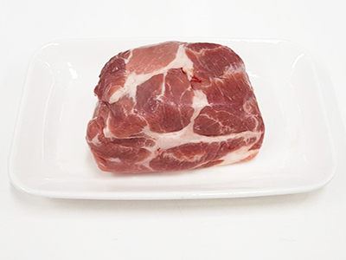
วัตถุดิบการทำ แกงฮังเลต่อนยอน
เนื้อสันคอหมู
วัตถุดิบ

Slide 22
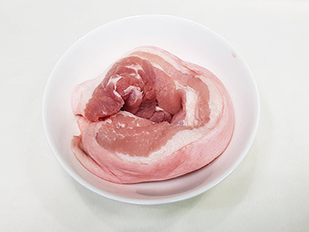
วัตถุดิบการทำ แกงฮังเลต่อนยอน
หมูสามชั้น
วัตถุดิบ

Slide 23
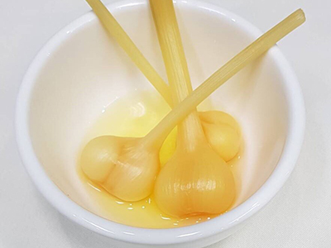
วัตถุดิบการทำ แกงฮังเลต่อนยอน
กระเทียมดอง
วัตถุดิบ

Slide 24
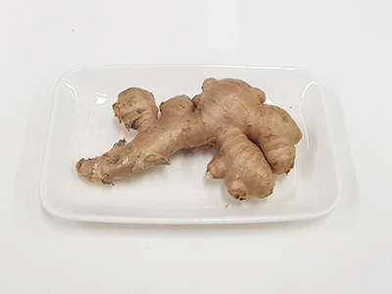
วัตถุดิบการทำ แกงฮังเลต่อนยอน
ขิง
วัตถุดิบ

Slide 25
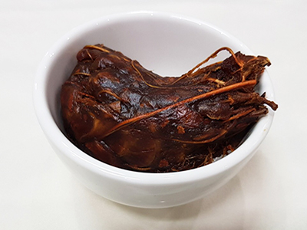
วัตถุดิบการทำ แกงฮังเลต่อนยอน
มะขามเปียก
วัตถุดิบ

Slide 26
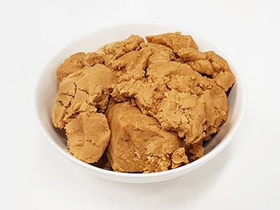
วัตถุดิบการทำ แกงฮังเลต่อนยอน
น้ำตาลปี๊บ
วัตถุดิบ

Slide 27
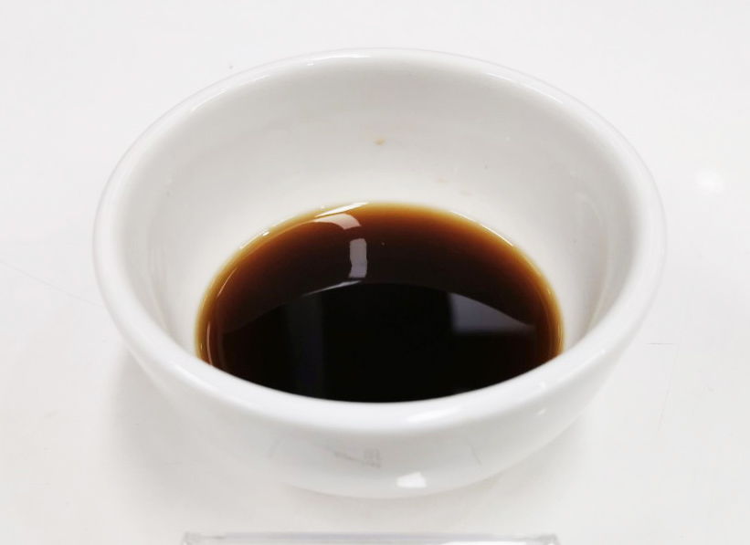
วัตถุดิบการทำ แกงฮังเลต่อนยอน
ซีอิ๊วขาว
วัตถุดิบ

Slide 28
วิธีทำ แกงฮังเลต่อนยอน
เตรียมวัตถุดิบ :
1. นำพริกแห้งไปแช่น้ำสะอาดรอไว้
2. ล้างหมูสามชั้น และ เนื้อสันคอให้สะอาด จากนั้นหั่นเป็นชิ้นรอไว้
3. หั่นข่า ซอยตะไคร้ ปอกเปลือกขิงแล้วหั่นเป็นเส้นเล็กๆรอไว้
4. นำกะปิย่างไฟให้พอหอม
5. ทำพริกแกง โดยนำพริกแห้งที่แช่น้ำแล้วใส่ลงในครก ตามด้วยเกลือ ตะไคร้ซอย กระเทียม ข่า และหอมแดง
ตำให้เข้ากัน จากนั้นใส่กะปิตามลงไปตำอีกรอบจนเข้ากัน
6. นำมะขามเปียกใส่น้ำร้อน เคี่ยวให้กลิ่นเปรี้ยวจางลง
วิธีทำ :
1. เปิดเตาตั้งกะทะ จากนั้นนำหมูที่เตรียมไว้ลงไปผัดกับพริกแกง
2. เมื่อหมูเริ่มสุกใส่ผงกะหรี่ ตามลงไปผัดต่อให้เข้ากัน
3. ใส่น้ำสะอาดลงไป ปรุงรสด้วยซีอิ๊วขาว น้ำมะขามเปียก และน้ำตาลปี๊บ
4. ใส่ขิงและกระเทียมดองตามลงไปลงไป ต้มต่อจนน้ำแกงงวด
หน้าหลัก

